Slide 1



INTERDISCIPLINARIDADE E ESTRÁTÉGIAS DIDÁTICAS ALTERNATIVAS
Nájela Tavares Ujiie

Slide 2
OBSTÁCULOS DA INTERDISCIPLINARIDADE:
Resistência a novos paradigmas: sair do paradigma conservador (tradicional) para o paradigma emergente (holístico).
Nogueira (2000): a dificuldade dos docentes em abandonar objetivos e pontos de vistas fixos. A ordenação comtiana do ensino escolar: seriação e disciplinas.
Hernández (2000): ir ao encontro de uma Proposta Transgressora de Educação.

Slide 3
DIFERENCIAÇÃO E TERMOS RELACIONADOS:
MULTIDISCIPLINAR: modelo fragmentado em que há justaposição de disciplinas diversas, sem relação aparente entre si;
PLURIDISCIPLINAR: quando se justapõem disciplinas mais ou menos vizinhas nos domínios do conhecimento, formando-se áreas de estudo com conteúdos afins ou coordenação de área, com menor fragmentação (eixos norteadores).

Slide 4
DIFERENCIAÇÃO E TERMOS RELACIONADOS:
INTERDISCIPLINAR: nova concepção do saber, frisando a interdependência, a interação, a comunicação existente entre as disciplinas e buscando a integração do conhecimento num todo harmônico e significativo.
TRANSDISCIPLINAR: quando há coordenação de todas as disciplinas num sistema lógico de conhecimentos, com livre trânsito de um campo de saber para outro.

Slide 5
ASPECTOS DA PRÁTICA DOCENTE INTERDISCIPLINAR (FAZENDA, 1994):
Movimento dialético: caráter teórico-prático e/ou prático- teórico;
Memória-registro: escrita, leitura, revisão, releitura crítica de memória, enfim, reflexão sobre a ação.
Parceria: mania de compartilhar- falas, espaços, presenças, história, postura, enfim, necessidade de troca.

Slide 6
ASPECTOS DA PRÁTICA DOCENTE INTERDISCIPLINAR (FAZENDA, 1994):
Perfil da sala de aula interdisciplinar: autoridade conquistada, humildade, cooperação, produção do conhecimento;
Respeito ao modo de ser de cada um, ao caminho que cada um empreende na busca de sua autonomia;
A interdisciplinaridade decorre mais do encontro entre indivíduos do que entre disciplinas.

Slide 7
ASPECTOS DA PRÁTICA DOCENTE INTERDISCIPLINAR (FAZENDA, 1994):
Projetos interdisciplinares: intencionalidade, busca à totalidade do conhecimento, caminho marcado pela provisoriedade, nunca definitivo;
“Um projeto realmente interdisciplinar, não de nome, mas de intenção, alicerça-se em pressupostos epistemológicos e metodológicos que são periodicamente revisitados”(FAZENDA, 1994, p.87).

Slide 8
ASPECTOS DA PRÁTICA DOCENTE INTERDISCIPLINAR (FAZENDA, 1994):
Aprender a pesquisar fazendo pesquisa: buscar a construção coletiva de um novo conhecimento prático e/ou teórico;
“Interdisciplinaridade não é categoria de conhecimento, mas de ação”.(FAZENDA, 1994, p.89). Ação essa que interliga contexto real (vivido, percebido e concebido) a contexto estudado. Âmbito correlacional senso comum e saber científico = conhecimento.

Slide 9
ENSINO-APRENDIZAGEM INTERDISCIPLINAR
“O mundo, além de ser fragmentado, é também globalizado. [...] É oportuno promover mudança na maneira de ver o ensino e a aprendizagem [...] tendo o coletivo como fundamental, podemos criar uma metodologia que tenha como princípio a interdisciplinaridade, ou um trabalho mais integrado, para superar a compartimentação entre os saberes e promover a apreensão de conteúdos vinculados à realidade dos alunos” (PONTUSCHKA, 2006, p. 190-1)

Slide 10
A AÇÃO INTERDISCIPLINAR
Demanda planejamento, a organização do tempo pedagógico em função das crianças, interesses e curiosidades articulados aos diversos campos do saber (Ciências Sociais, Ciências Naturais, Noções Lógico-Matemáticas e Linguagens)

Slide 11
PLANEJAMENTO INTERDISCIPLINAR
Atividades significativas
Oficina pedagógica
Sequência didática
Projetos de Trabalho

Slide 12
ATIVIDADES SIGNIFICATIVAS
Atividades isoladas com sentido e significado em si mesma, mobilizadoras de interesse e cativantes. A exemplo: contação de história, jogos e brincadeiras.

Slide 13
VAMOS EXPERIMENTAR:
Ditado topológico
Coloque a folha de A4 na horizontal;
no meio da folha, desenhe uma casa;
do lado direito da casa desenhe
uma árvore;
do outro lado desenhe um menino empinando uma pipa, que esta sobre a casa;
Atrás da casa desenhe duas montanhas, duas nuvens e um sol brilhante no canto esquerdo.
Sob a casa desenhe um lago com três peixes e dois patos, perto do lago a esquerda e próximo a eles desenhe uma bela menina.

Slide 14
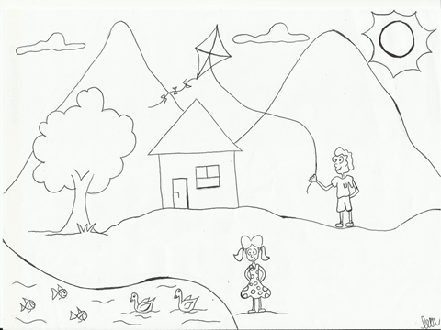

Slide 15
OFICINA PEDAGÓGICA
As oficinas pedagógicas possibilitam um processo educativo interdisciplinar que prevê trabalho diversificado, composto de sensibilização, compreensão, reflexão, análise, ação em ateliês, produtos, avaliação.

Slide 16
SEQUÊNCIA DIDÁTICA
A sequência didática consiste em um procedimento de ensino, em que um conteúdo/tema é focalizado em passos ou atividades encadeadas de forma interdisciplinar. No planejamento das sequências, é preciso, levar em consideração: o tempo destinado, áreas do conhecimento, as etapas de desenvolvimento, os tipos de atividades, as formas de organização dos alunos, os recursos didáticos para utilização, as formas de avaliação.

Slide 17
PROJETO DE TRABALHO
Nessa forma de planejamento interdisciplinar todas as ações são organizadas de maneira conjunta e cooperativa (professor-aluno), na perspectiva de responder ou resolver algum problema da realidade física e social. Nessa busca investigativa emerge a complexidade da realidade, conteúdos de diversas naturezas, necessários a compreensão e resolução do problema.

Slide 18
“Os planejamentos escolares devem permitir aos estudantes uma melhor compreensão de si, do outro, da natureza, da sociedade, das diferentes culturas, das artes, das tecnologias e dos sistemas de produção da sociedade contemporânea” (XAVIER, 2011, p. 9)

Slide 19
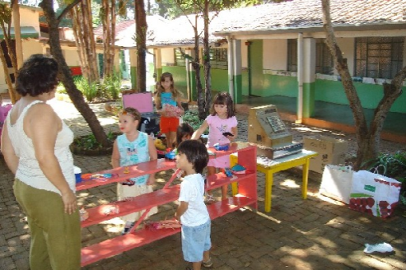
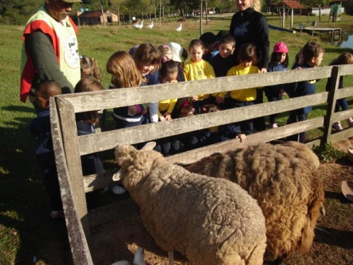
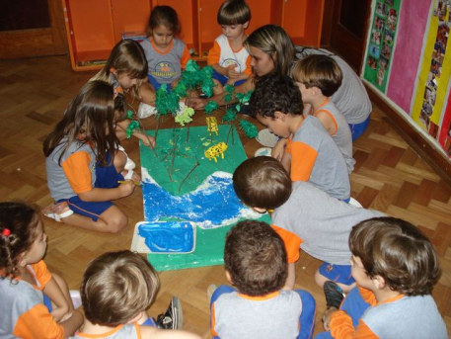
INTERDISCIPLINARIDADE: ESTRATÉGIAS DIDÁTICAS ALTERNATIVAS
Trabalho em equipe
Trabalho de campo
Estudo do texto
Circuito Psicomotor
Jogos de Simulação
Jogos de Associação
Observação da Paisagem
Confecção de Maquete
Pesquisa (de campo, histórica, de opinião e na internet)

Slide 20
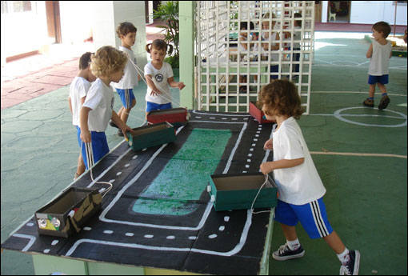
INTERDISCIPLINARIDADE: ESTRATÉGIAS DIDÁTICAS ALTERNATIVAS
Estudo do meio
Entrevista
Construção de modelos
Experimentação
Ditado topológico
Produção textual (individual e coletiva)
Registro (pictórico, fotográfico escrito)
Relatório

Slide 21

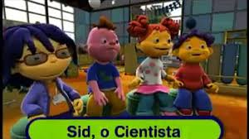
INTERDISCIPLINARIDADE: ESTRATÉGIAS DIDÁTICAS ALTERNATIVAS
Mapas, cartogramas, gráficos, croquis etc.
Recursos audiovisuais (filmes, animação)
Recursos multimídia (TV, computador)
Gamificação
Teatro
Música
Murais
Painéis
Exposição e mostras.

Slide 22
EM SÍNTESE
Toda atividade educativa deve fazer sentido e mobilizar significado, de modo tornar-se compreensiva e promover apoderamento no outro. “Os planejamentos escolares devem
As possibilidades pedagógicas são variadas mas a condução mediadora do professor é de suma importância para efetividade do processo ensino-aprendizagem.

Slide 23
EM SÍNTESE
A vivência educacional de trabalho coletivo, dialógico e interdisciplinar, no âmbito do processo ensino-aprendizagem pode contribuir significativamente para uma formação global, cidadã, CTS, capaz de desenvolver pensamento divergente, agir no mundo e com o mundo, em prol de uma prática social transformada e humanizada.

Slide 24
REFERÊNCIAS:
FAZENDA, Ivani C.A. Interdisciplinaridade: História, Teoria e Pesquisa. Campinas: Papirus, 1994.
FAZENDA, Ivani C.A.(org.). A virtude da força nas práticas interdisciplinares. Campinas: Papirus, 1999.
NOGUEIRA, Nilbo Ribeiro. Pedagogia dos Projetos: uma jornada interdisciplinar rumo ao desenvolvimento das múltiplas inteligências. São Paulo: Érica, 2001.
SANTOMÉ, J. Torres. Globalização e Interdisciplinaridade: O Currículo Integrado. Porto Alegre: Artes Médicas Sul, 1998.

Slide 25
REFERÊNCIAS:
BEHRENS, Marilda. Projetos de aprendizagem colaborativa num paradigma emergente. In: BEHRENS, Marilda; MASETTO, Marcos; MORAN, José Manuel. Novas tecnologias e Mediação Pedagógica. Campinas: Papirus, 2000.
FREIRE, Paulo. Pedagogia da Autonomia. Rio de Janeiro: Paz e Terra, 1996.
HERNÁNDEZ, Fernando. A organização do currículo por Projetos de Trabalho. Porto Alegre: Artmed, 2000.
XAVIER, Maria Luisa Merino de Freitas. Planejamento: globalização, interdisciplinaridade e integração curricular. In: DALLA ZEN, Maria Isabel H.; XAVIER, Maria Luisa Merino de Freitas (orgs.) Planejamento em destaque. 4 ed. Porto Alegre Mediação, 2011, p. 9-28.

Slide 26
PIBID UNESPAR
Acesso livre download de livros:
http://www.pibidunespar.com.br/index.php/livros

